Slide 1
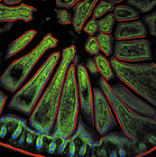
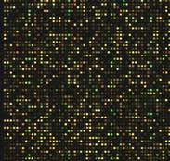
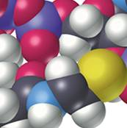
Julie Dobrovolná.
Ústav patologické fyziologie LF MU
vasku.julie@seznam.cz
Genetika ve výživě I

Slide 2
Populační genetika
genetická struktura populace

Slide 3

Populační genetika
genetická struktura populace
Populace – skupina jedinců, kteří se mohou navzájem křížit

Slide 4
Populační genetika
genetická struktura populace
alely
genotypy
Vzorce genetických variací v populaci
Změny genetické struktury v čase
Skupina jedinců, kteří
se mohou navzájem křížit
Notes:
Outline 2 lectures
Why is gen var important?

Slide 5

Popis genetické struktury
frekvence genotypů
frekvence alel
    rr = bílá
= Rr = růžová
RR = červená

Slide 6
Popis genetické struktury
frekvence genotypů
frekvence alel
    200 bílá
= 500 růžová
300 červená
Frekvence genotypů:
200/1000 = 0.2 rr
500/1000 = 0.5 Rr
300/1000 = 0.3 RR
Celkem 1000 rostlin

Slide 7
Popis genetické struktury
frekvence genotypů
frekvence alel
    200 rr = 400 r
= 500 Rr = 500 r
500 R
300 RR = 600 R
Alelové frekvence:
900/2000 = 0.45 r
1100/2000 = 0.55 R
Celkem 2000 alel

Slide 8
Pro populaci s genotypy:
Vypočtěte:
100 GG
160 Gg
140 gg
Frekvence genotypů
Frekvence fenotypů
Frekvence alel

Slide 9
Pro populaci s genotypy:
Vypočtěte:
100 GG
160 Gg
140 gg
Frekvence genotypů
100/400 = 0.25 GG
160/400 = 0.40 Gg
140/400 = 0.35 gg
Frekvence fenotypů
260/400 = 0.65 zelená
140/400 = 0.35 hnědá
Frekvence alel
360/800 = 0.45 G
440/800 = 0.55 g
260
0.65

Slide 10
Jiný způsob výpočtu alelických frekvencí:
100 GG
160 Gg
140 gg
Frekvence fenotypů
0.25 GG G 0.25
G 0.40/2 = 0.20
0.40 Gg
g 0.40/2 = 0.20
0.35 gg g 0.35
Frekvence alel
360/800 = 0.45 G
440/800 = 0.55 g
OR [0.25 + (0.40)/2] = 0.45
[0.35 + (0.40)/2] = 0.65

Slide 11
Populační genetika
Co je to populační genetika?
Výpočtěte
  genotypové frekvence
  alelické frekvence
Proč jsou genetické varianty důležité?
Jak se genetická struktura mění?

Slide 12
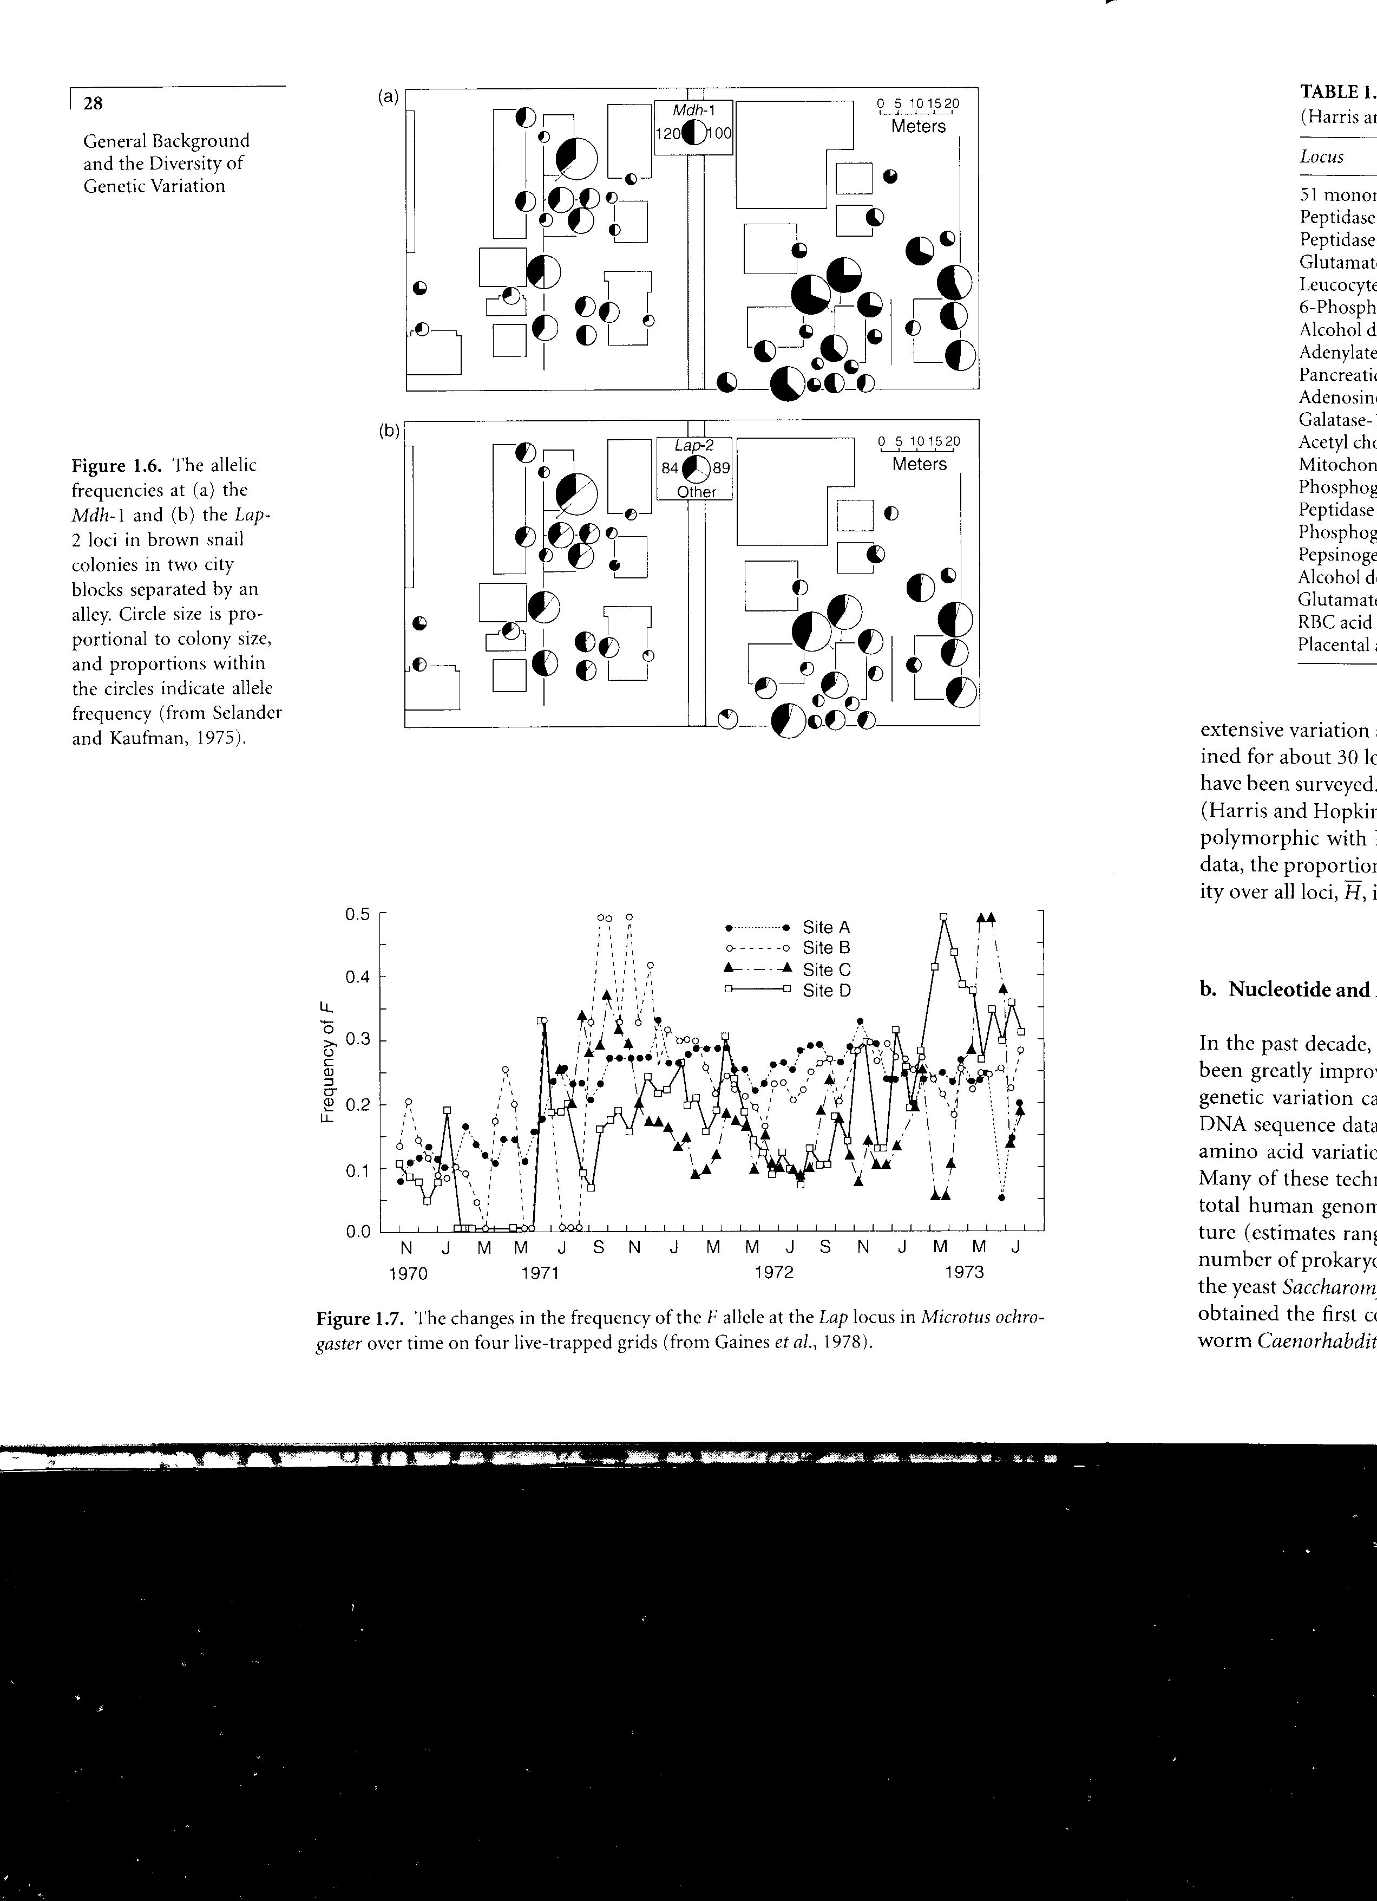
Genetické změny v prostoru
Frekvence alel Mdh-1 u kolonií šneků ve dvou městských blocích

Slide 13
Genetické změny v čase a prostoru
Změna frekvence alely F v lokusu Lap
V populacích stepních hrabošů během tří let

Slide 14
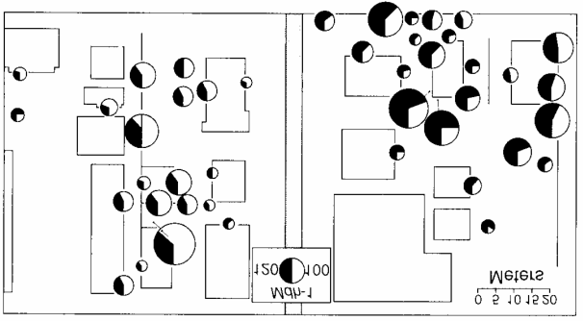

Jak se mění genetické varianty v čase a prostoru
Proč jsou genetické varianty důležité?
Potenciál změny genetické struktury
Adaptace na změny okolního prostředí
  konzervace
Divergence populací
  biodiverzita

Slide 15
Proč jsou genetické variace důležité?
variace
oteplování
přežití
VYHYNUTÍ
Žádné variace

Slide 16
Proč jsou genetické varianty důležité?
severní
jižní
variace
severní
jižní
Žádné variace

Slide 17
Proč jsou genetické variace důležité?
severní
divergence
jižní
variace
severní
jižní
Žádná variace
Žádná divergence!!

Slide 18
Jak se genetická struktura mění?

Slide 19
Jak se genetická struktura mění?
Změny frekvence alel a/nebo genotypů v čase

Slide 20
Jak se genetická struktura mění?
Změny frekvence alel a/nebo genotypů
  mutace
  migrace
  přirozený výběr
  genetický drift
  nenáhodné párování

Slide 21
Jak se genetická struktura mění?
mutace
migrace
přirozený výběr
genetický drift
nenáhodné párování
Spontánní změna DNA
vznik nových alel
  zásadní zdroj veškerých
Variací v DNA

Slide 22
Jak se genetická struktura mění?
mutace
migrace
přirozený výběr
genetický drift
nenáhodné párování
Jednotliví jedinci přicházejí do populace
přinášejí nové alely
“tok genů”

Slide 23
Jak se genetická struktura mění?
mutace
migrace
přirozený výběr
genetický drift
nenáhodné párování
Určité genotypy mají více potomků
rozdíly v přežití nebo
rozmnožování
  Rozdíly ve“fitness”
adaptace

Slide 24
Přirozený výběr
Rezistence k antibakteriálnímu mýdlu
generace 1: 1.00 bez rezistence
0.00 rezistentní

Slide 25
Přirozený výběr
Rezistence k antibakteriálnímu mýdlu
generace 1: 1.00 bez rezistence
0.00 rezistentní
generace 2: 0.96 bez rezistence
0.04 rezistentní
mutace!

Slide 26
Přírodní výběr
Rezistence k antibakteriálnímu mýdlu
generace 1: 1.00 bez rezistence
0.00 rezistentní
generace 2: 0.96 bez rezistence
0.04 rezistentní
generace 3: 0.76 bez rezistence
0.24 rezistentní

Slide 27
Přírodní výběr
Rezistence k antibakteriálnímu mýdlu
generace 1: 1.00 bez rezistence
0.00 rezistentní
generace 2: 0.96 bez rezistence
0.04 rezistentní
generace 3: 0.76 bez rezistence
0.24 rezistentní
generace 4: 0.12 bez rezistence
0.88 rezistentní

Slide 28
Přírodní výběr může vést k divergenci populací
sever
divergence
jih

Slide 29
Jak se genetická struktura mění?
mutace
migrace
přírodní výběr
genetický drift
nenáhodné párování
Genetická změna vzniklá náhodou
chyba při výběru vzorku
  nevhodná interpretace
  malé populace

Slide 30
Genetický drift
Před:
8 RR 0.50 R
8 rr 0.50 r
Po:
2 RR 0.25 R
6 rr 0.75 r

Slide 31
Jak se genetická struktura mění v čase?
mutace
migrace
přírodní výběr
genetický drift
nenáhodné párování
Způsobují změny frekvence alel

Slide 32
Jak se genetická struktura mění?
mutace
migrace
přírodní výběr
genetický drift
nenáhodné párování
Párování spojuje alely do Genotypů
  nenáhodné párování
  nenáhodné kombinace alel

Slide 33
aa x aa
aa
AA x AA
AA
A
A
A
A
A
a
Alelové frekvence:
A = 0.8
A = 0.2
Frekvence genotypů:
AA = 0.8 x 0.8 = 0.64
Aa = 2(0.8 x0.2) = 0.32
aa = 0.2 x 0.2 = 0.04
A
A
a
A
A
0.8
a
0.2
AA
0.8 x 0.8
Aa
0.8 x 0.2
A
0.8
aA
0.2 x 0.8
aa
0.2 x 0.2
a
0.2

Slide 34
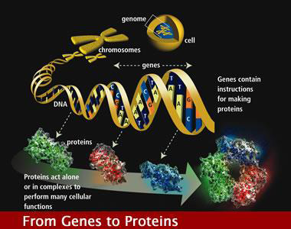
GENOM
Genom
3 miliardy párů DNA bází
23 párů chromozómů
20000–25000 genů
Lidský genom byl sekvenován:
Krevní vzorky od několika dobrovolníků
-ATTCCGACCAATTGC

Slide 35

VARIABILITA DNA
99.9 % párů nukleotidových bází je u všech lidí totožných
  0.1 % zodpovídá za fenotypické rozdíly
  ~ více než milion míst, kde se vyskytují rozdíly na úrovni jednoho nukleotidu (SNP)
Např. AGGCCTA na AGGCTTA
Tyto mohou vést k onemocnění a modulovat odpověď na:
  patogeny
  léky
  cvičení
  výživu

Slide 36
JSME IDENTIČTÍ?
Doporučení vycházejí z předpokladu, že lidé jsou
  kulturně
  etnicky
  socioekonomicky
  geneticky
identiční
TO ALE NENÍ PRAVDA

Slide 37
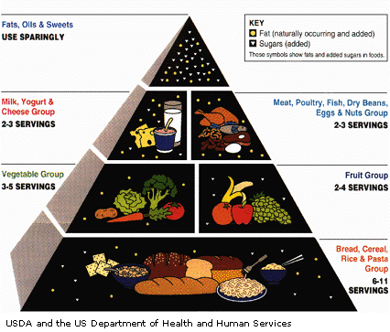
STRAVA

Slide 38
PARADIGMA MOLEKULÁRNÍ BIOLOGIE
GENOMIKA
GENETIKA
EPIGENETIKA
TRANSKRIPTOMIKA
PROTEOMIKA
METABOLOMIKA
DNA
RNA
PROTEIN
METABOLIT
FENOTYP
METABOLICKÝ ÚČINEK VÝŽIVY

Slide 39
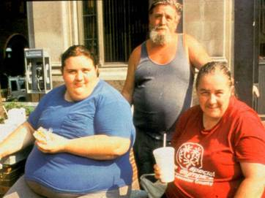
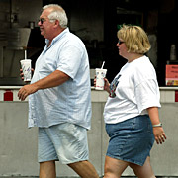
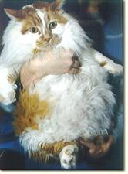
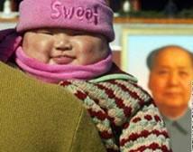
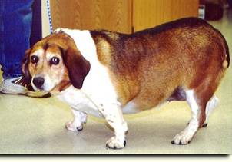
GENY-ŽIVOTNÍ STYL

Slide 40
VÝŽIVA A ZDRAVÍ: HISTORIE A TRENDY
1900 – Detekce-prevence selektivních nutričních deficitů, např. vit. A, železo
1970 – vyvážené diety dodávka dostatečného množství živin (polysacharidy, tuky, proteiny, mineraly, vitaminy. Nutritiční doporučení “Schijf van 5”
1990 – výhody specifických stavěných diet“ jde za vyváženou dietu”– bere v úvahu roli ne-nutrientů
Nárůst specificky fungujících diet na trhu
Nárůst zájmu o terapii výživou

Slide 41
HISTORIE: POKRAČOVÁNÍ
Asociace mezi výživou a chronickým onemocněním (Ignatovski –1908)
První příklady prokazatelného vztahu výživy k rozvoji onemonění (disease-causing):
  Galaktosémie (1917)
  Fenylketonurie (1934)
Human Genome Project and SNPs (1998)
Notes:
Galactosemia –accumulation of galactose in the blood results in mental retardation – diets low in lactose
PKU – accumulation of phenylalanine in the blood results in neurological damage – diets low in phenylalanine
Both are single gene traits and are easy to identify and treat by changes in diet

Slide 42
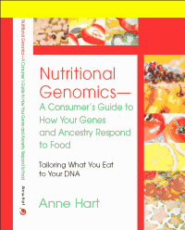

CO JE NUTRIGENOMIKA?
Jezte správně pro váš genotyp, vaše genetické pozadí
“Dříve byly chytré léky...”

Slide 43
NUTRIGENOMIKA VS. NUTRIGENETIKA
Nutrigenomika
“Nutrigenomika se zabývá aplikací genomiky v nutričním výzkumu, umožňuje poznání souvislostí mezi specifickými nutrienty a genetickými faktory, např. zkoumá způsob, jakým potrava nebo složky potravy ovlivňuji genovou expresi. Nutrigenomika by měla umožnit lepší porozumení způsobu, jakým výživa ovlivňuje metabolické cesty a jakým způsobem toto souvisí s chorobami, u nichž existuje souvislost s výživou.” Chadwick R. (2004) Proceedings of the Nutrition Society 63:161-166.
Nutrigenetika
“Nutrigenetika se zabývá studiem individuálních rozdílů na genetické úrovni, které ovlivňují odpověď na přijímanou stravu. Tyto individuální rozdíly jsou spíše na úrovni SNP polymorfismů než na úrovni poškození celého genu. Nutrigenomika by měla umožnit individualizované nutriční poradenství. “Chadwick R. (2004) Proceedings of the Nutrition Society 63:161-166.

Slide 44
NUTRIGENOMIKA VS. NUTRIGENETIKA
Nutrigenomika
“Nutrigenomics se pokouší studovat vlivy výživy na úrovni celého genomu….(a) má za cíl identifikovat geny, které ovlivňují riziko onemocnění se vztahem k výživě na celogenomové úrovni… má za cíl porozumět mechanismům, které jsou podkladem těchto genetických predispozic.“ Muller M & Kersten S. (2003) Nature Reviews Genetics 4:315-322.
Nutrigenetika
“Nutrigenetika zkoumá účinek genetických variací na interakci mezi stravou a onemocněním nebo nutričními požadavky. Genetika má zásadní úlohu pro identifikaci individuálního rizika rozvoje určitého onemocnění.“ Muller M & Kersten S. (2003) Nature Reviews Genetics 4:315-322.

Slide 45
NUTRIGENOMIKA VS. NUTRIGENETIKA
Nutrigenomika
“Nutrigenomika popisuje použití prostředků funkční genomiky pro zkoumání biologického systému po vydání nutričního signálů, což umožní porozumět mechanismu, jakým molekuly z potravy ovlivňuje metabolické dráhy a kontrolu homeostázy.“ Mutch D, et al. (2005) FASEB Journal 19:1602-1616.
“Nutrigenomika se zaměřuje na efekt složek potravy na genom, proteom a metabolom.” Ordovas J & Mooser M. (2004) Current Opinion in Lipidology 15:101-108.
Nutrigenetika
“Nutrigenetika představuje vědu zabývající se identifikací a charakterizací genových variant souvisejících s různou odpovědí na různé nutrienty a zaměřuje se na hledání souvislostí mezi těmito variace a stavem onemocnění.” Mutch D, et al. (2005) FASEB Journal 19:1602-1616.
“Nutrigenetika zkoumá účinek genetických variací na interakci mezi stravou a cvičením. To zahrnuje…. genové varianty související nebo zodpovědné za diferencovanou odpověď na nutrienty ve stravě.“ Ordovas J & Mooser M. (2004) Current Opinion in Lipidology 15:101-108..

Slide 46
NUTRIGENOMIKA VS. NUTRIGENETIKA
Genomika: studie lidského genomu
Geny taktéž determinují, jakým způsobem výživa ovlivňuje zdraví, event. souvisí s nemocí
Komerční potenciál:
  Individualizované nutriční poradenství
  Individuálně sestavené produkty

Slide 47
NUTRIGENOMIKA: PRINCIPY
Látky obsažené v potravě (mikro- i makronutrienty) působí přímo či nepřímo na lidský genom a mění tak jeho strukturu či genovou expresi.
Za určitých okolností může být dieta u některých jedinců významným rizikovým faktorem vzniku řady chorob.
Některé z cílových genů látek obsažených v potravě hrají pravděpodobně roli v nástupu, incidenci, průběhu a závažnosti některých chronických chorob.
Míra vlivu diety na rovnováhu mezi stavem zdraví a nemoci může záviset na konkrétní genetické výbavě jednotlivce.
Nutriční intervence založená na znalosti jak konkrétního nutričního stavu a potřeb, tak genotypu (individualizovaná výživa) může být užita k prevenci, zmírnění nebo léčení chronických nemocí.

Slide 48
NUTRIGENOMIKA: NÁSTROJE
expresní profilování genů – transkriptomu, např. pomocí expresních cRNA nebo cDNA čipů, analogické postupy vyvinuty pro sledování exprese na úrovni proteinů (proteomu – především dvojrozměrná elektroforéza a různé formy hmotnostní spektrometrie) a metabolitů (metabolomu) = dietní otisky, signatury
populační izoláty, u kterých je omezena genetická variabilita, umožňují detailní analýzu samotné genetické komponenty komplexních metabolických onemocnění už bez zahrnutí její interakce s prostředím (tj. dietou v případě nutriční genomiky), např. Huterité (původně tyrolská komunita, žijící nyní v oblastní Jižní Dakoty, držící se velmi striktně původní receptů a způsobů přípravy potravy
Geneticky definované savčí modely: potkan, myš

Slide 49
NUTRIGENOMIKA: NOVÁ DEFINICE
Nutrigenomika zkoumá celogenomové vlivy a interakce ovlivněné výživou
Z perspektivy nutrigenomiky jsou nutrienty dietní signály, jež jsou detekovány buněčnými systémy, které ovlivňují genovou a proteinovou expresi a postupně produkci specifických metabolitů
Vzorce genové exprese, proteinové exprese a produkce metabolitů v odpověďi na přítomnost určitých nutrientů nebo určitých nutričních režimů se označuje jako „dietní podpis=otisk“
Nutrigenomika se pokouší tyto deitní otisky ve specifických buňkách, tkáních a organizmech studovat a pochopit, jakým způsobem výživa ovlivňuje homeostázu
Nutrigenomika má za cíl identifikovat ty geny, jež ovlivňují riziko dietně závislých onemocnění v celogenomovém měřítku a pochopit mechanismy, které jsou podkladem těchto genetických predispozic
Müller M, Kersten S. Nutrigenomics: Goals and Perspectives. Nature Reviews Genetics 4, 315 -322 (2003)

Slide 50
NUTRIGENOMIKA
Studuje, jak různé složky potravy mohou interagovat s určitými geny a zvyšovat tak riziko onemocnění jako je diabetes II. Typu, obezita, kardiovaskulární choroby a některé typy nádorových onemocnění
  Cíl : použít personalizované diety k prevenci nebo oddálení nástupu onemocnění a optimalizaci a udržení lidského zdraví
http://nutrigenomics.ucdavis.edu/pressarticles.htm

Slide 51
VÝŽIVA A REGULACE GENOVÉ EXPRESE
Přichází éra nutrigenomiky: byl popsán a charakterizován genom člověka a několika rostlin a geneticky modifikované potraviny jsou nyní hojně dostupné
Nové genomické technologie umožnily výzkum nutriční modulace nejrůznějších patofyziologických drah prostřednictvím nutrientů, mikronutrientů a dalších látek

Slide 52
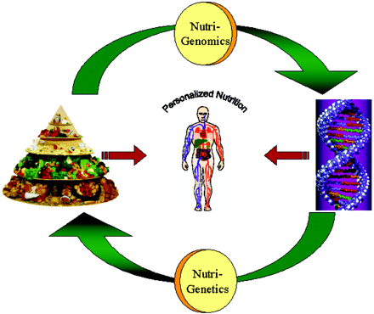
NUTRIGENETIKA A NUTRIGENOMIKA – DVĚ STRANY TÉŽE MINCE
Mutch D, et al. (2005) FASEB Journal 19:1602-1616.

Slide 53
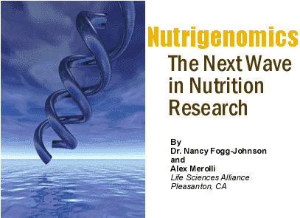
NUTRIGENOMIKA – NOVÁ VLNA V NUTRIČNÍM VÝZKUMU
Potravinářské a farmaceutické společnosti již na celosvěové úrovni rozpoznaly komerční potenciál nutrigenomiky a začaly vyvíjet výrazné výzkumné úsilí.

Slide 54
POTRAVINÁŘSKÝ PRŮMYSL SMĚŘUJE K VYTVOŘENÍ TŘETÍ GENERACE TZV. FUNKČNÍCH POTRAVIN
1. generace
2. generace
3. generace
Doplňky:
vitamínové doplňky
obohacení vápníkem
vláknina
Celé potraviny:
brokolice
jogurt
zelený čaj
celozrnné produkty
„enhanced“ potraviny:
nové složení?
nové produkty?
??
Components with established efficacy
Research based on epidemiology
•
Research based on safety and efficacy assessment:
‘discovery’ of positive effects of food compounds
Active component(s) identified or the efficacy confirmed
Nově vytvořené funkční součásti / potraviny založené na mechanisticky prokázané účinnosti
Výzkum zaměřený na „farmaceutický“’ screening: účinek, cílený vývoj, řízená optimalizace, biologická dostupnost
may not have been

Slide 55
TRADIČNÍ ZKOUMÁNÍ BIOLOGICKÝCH CEST
V RÁMCI JE MNOHOSTUPŇOVÝ PROCES
Symptomy:
zvýšený LDL v plazmě, srdeční obtíže
Celý organismus
Empirické poznatky
Mechanismus je „černá skříňka“
Rozpustná vláknina
Hladina cholesterolu
screening
Rostlinné steroly
tělo
statiny
ω-3 mastné kyseliny

Slide 56
ÚČINEK SLOŽEK POTRAVY NA ZDRAVOTNÍ STAV BÝVÁ NEJČASTĚJI SPOJEN SE SPECIFICKÝMI INTERAKCEMI NA MOLEKULÁRNÍ ÚROVNI
DNA Genová regulace, transkripční kontrola SNP, interakce s histony
Sekvenování, genotypizace
RNA Regulace translace, zpracování, stability, transportu mRNA
transkriptomika
(“genomika”)
Složení potravy
Protein Interakce s receptorem, genová kontrola, signální transdukce,
Enzymatická regulace
inhibice, mod ifikace
Regulace transportu
Interakce kanálů/pump
proteomika
metabolomika
Funkční
genomika
Metabolit Množství funkcí

Slide 57
VYBRANÉ PŘÍKLADY NUTRIGENOMICKÝCH PROJEKTŮ
Složky funkční potravy jakožto prevence kolorektálního karcinomu
Genomický přístup pro zdravé střevo. Efekt probiotik na stav střeva u savců.
Hledání biomarkerů indikujících obezitu (součást obezitologického programu)
Hodnocení benefit-risk u flavonoidů v potravě a jejich použití jako funkční součást potravy. Vývoj funkčního biomarkeru na základě genomického přístupu.
Analýza metabolomu hub pro identifikaci enzymu indukujícího a neindukujícího růstové podmínky
Metabolomika bakterií pro produkci metabolitu a mlékařského produktu
Transkriptomika kvality sladového ječmene (cDNA array)
Metabolomika součástí gingko biloba a cannabis

Slide 58
in vitro hledání
nových bioaktivních látek
Kvalita potravy
ZpracováníPotravy
Výroba potravních ingrediencí
Testování bezpečnosti
Testování účinnosti
NUTRI-GENOMIKA
Zvíře
Rostliny a mikroby
Vývoj biomarkeru
Člověk
Genotypizace

Slide 59
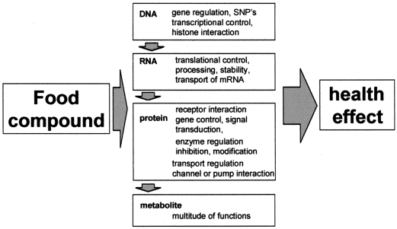
NUTRIGENOMIKA
van Ommen B. (2004) Nutrition 20:4-8.

Slide 60
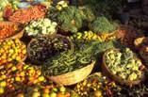
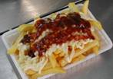
STEJNÉ GENY, RŮZNÁ STRAVA
Paleolit
Současnost
1.200.000 generací pod hrozbou hladomoru
2-3 Generací v relativním nadbytku
% Energie
% Energie
100
100
Obiloviny
Mléčné výrobky
Jednoduché cukry
Oleje, tuky
Alkohol
Nízkotučné maso
Kuře
Vejce
Ryby
50
50
Maso
Kuře
Ryby
Ovoce
Zelenina
Ořechy
Med
Ovoce
Zelenina
Fazole
0
0

Slide 61
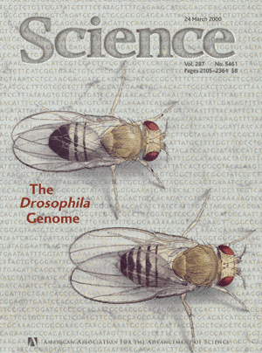
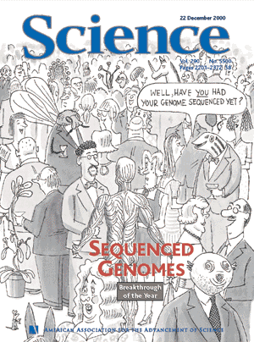
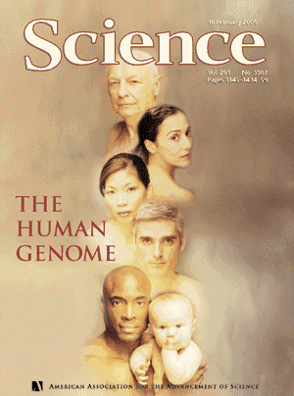
GENOMIKA – VĚDA O GENOMU

Slide 62

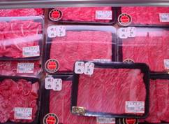
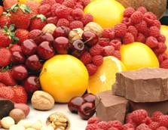
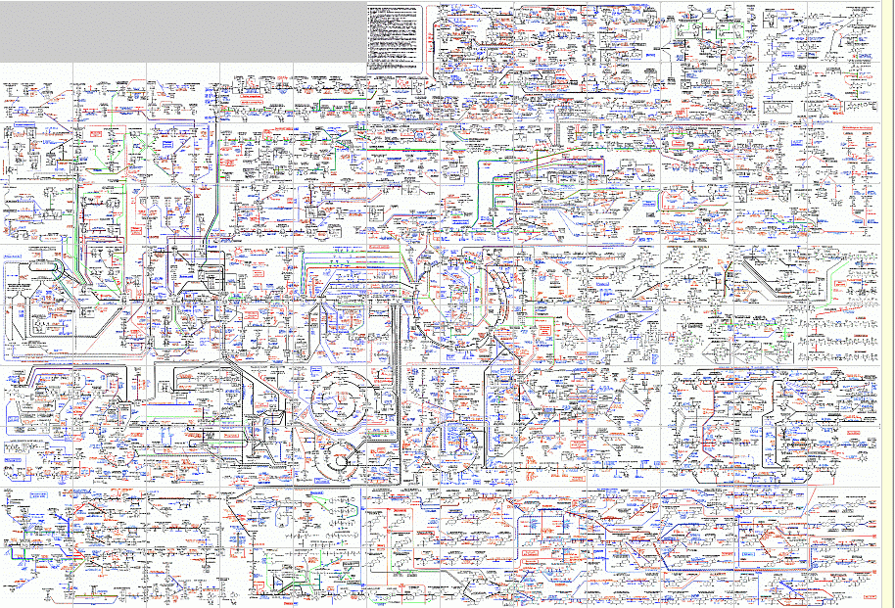

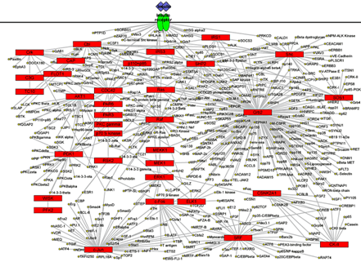
NUTRIGENOMIKA
KOMPLEXNI PROBLÉMY
JEDNODUCHÉ OTÁZKY

Slide 63
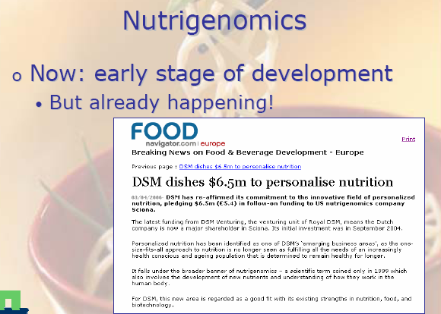

Slide 64
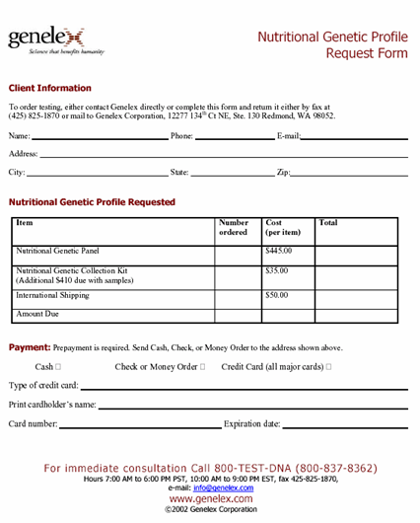
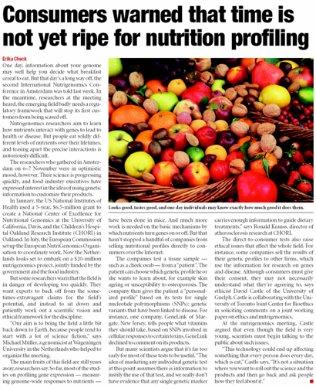

„PERZONALIZOVANÉ“ STRAOVÁNÍ?

Slide 65
NUTRIGENOMIKA
Cílové geny
Mechanismy
Cesty
Strava
Výživa
Biomarkery
Molekulární výživa
a genomika
Biologie systémové výživy
měření stresových signálů, reakcí
Identification of early biomarkers
Velká výzkumná konzorcia
identifikace výživových složek
Identifikace senzorů pro tyto složky
Identifikace cílových genů
Rekonstrukce signálních cest
Malé výzkumné subjekty,
malé rozpočty
komplexnost

Slide 66
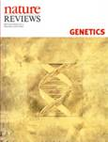
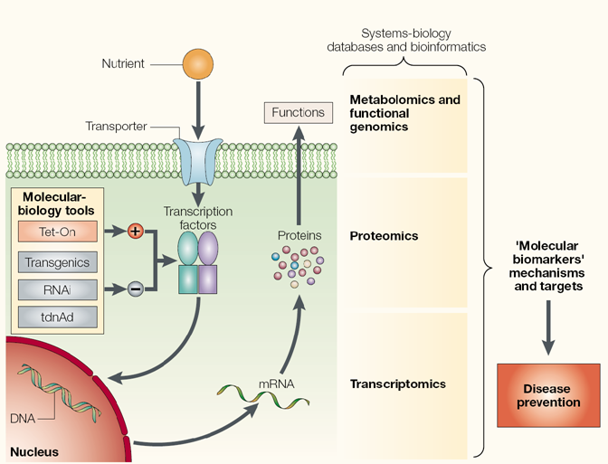

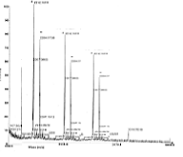


STRATEGIE NUTRIGENOMIKY
50000 (?)
metabolitů
80-100000
proteinů
100000
transkriptů
20-25000 genů

